Slide 1


Mini projet de compilation GL4 (Analyse Sémantique)
Réalisé par:
- Mme JARRAYA Amina
Mini projet de compilation
2019-2020

Slide 2


1.Contexte et Objectifs
2. Analyse lexicale
3. Analyse syntaxique
4. Analyse sémantique
5. Génération de code

Slide 3



Analyse Sémantique
Analyse sémantique
Un programme lexicalement et syntaxiquement correct, peut être sémantiquement faux.
Les analyses lexicales et syntaxiques ne sont pas aptes à assurer la correction de l’usage des variables, des objets, fonctions…
Analyseur lexical
Où somme-nous ?
Analyseur syntaxique
Analyseur sémantique
Génération de code
Optimisation
3
01/04/2020
3
01/04/2020

Slide 4
Analyse Sémantique
Analyse sémantique
Une fois le texte source reconnu syntaxiquement correct, il y a lieu de voir si le texte vérifie des règles non-exprimées par la syntaxe. C'est le rôle de l'analyse sémantique.
L’Analyse sémantique
Vérifie que le programme satisfait bien un ensemble de règles de construction des programmes.
Ces règles (appelées règles sémantiques) sont définies par le langage de programmation.

Slide 5
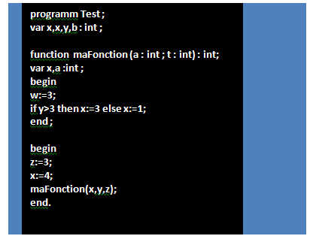


Analyse Sémantique
Analyse sémantique
Identification des erreurs
sémantiques
ERROR: « Variable ’x’ déjà déclarée à la ligne #2»
ERROR: « Variable ’a’ déjà déclarée à la ligne #5»
ERROR: « Variable ’w’ non déclarée à la ligne #7»
WARNING: « La Variable ’y’ utilisée mais non initialisée à la ligne #8»
ERROR: « Variable ’z’ non déclarée à la ligne #12»
ERROR: « Variable ’z’ non déclarée à la ligne #14»
ERROR: «Nombre d’arguments incorrect ligne #14»
WARNING: « La Variable ’y’ utilisée mais non initialisée à la ligne #14»
WARNING: « La Variable ’b’ déclarée mais non initialisée à la ligne #2»

Slide 6
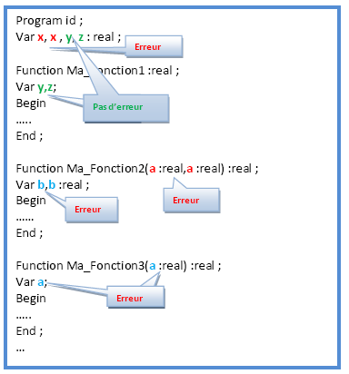
Les erreurs Sémantiques à traiter
Analyse sémantique
1. Vérifier qu’une variable n’est déclarée qu’une seule fois
Faire la différence entre:
Les variables locales (c'est-à-dire les variables relatives à une fonction ou une procédure)
Les variables globales (c'est-à-dire relatives au programme principal)
On suppose qu’on peut déclarer une variable locale ayant le même nom qu’une variable globale.
Dans ce cas, le sous programme possédant cette variable locale va prendre compte uniquement de cette variable, la variable globale de même nom sera masqué.

Slide 7
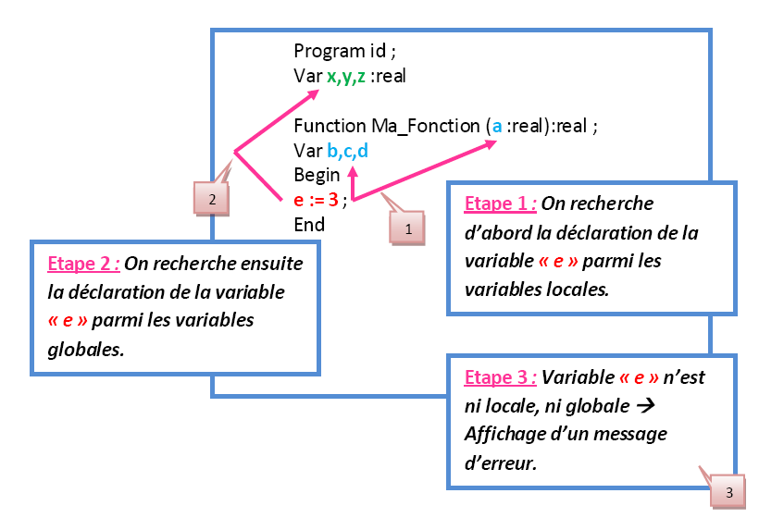
Les erreurs Sémantiques à traiter
Analyse sémantique
2. Vérifier qu’une variable utilisée est déclarée

Slide 8
Les erreurs Sémantiques à traiter
Analyse sémantique
3. Vérifier si les variables utilisées sont initialisées
4. Vérifier si les variables déclarées sont utilisées
5. Vérifier l’appel des procédures avec les bons arguments
Notes:
6. Vérifier le retour d’un sous programme: une procédure ne retourne pas de résultat !!

Slide 9

Table des symboles
Analyse sémantique
Les vérifications sémantiques se réfèrent aux propriétés des identificateurs dans un programme (c'est-à-dire leur portée ou leur type).
D’où le besoin d’un environnement pour stocker les informations propres aux identificateurs : Table des symboles
Chaque entrée dans la table des symboles contient :
Le nom de l’identificateur
Des infos supplémentaires se rapportant à l’identificateur : nature, type, attributs particuliers…

Slide 10
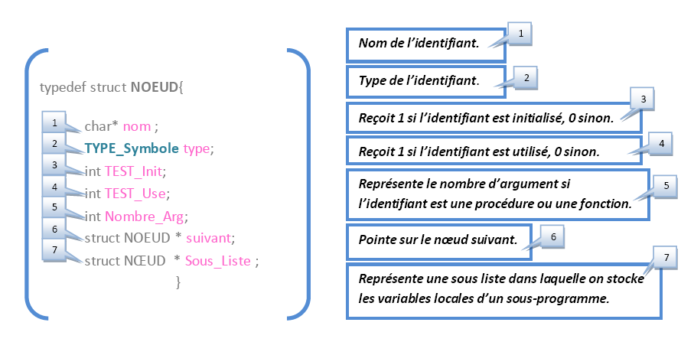
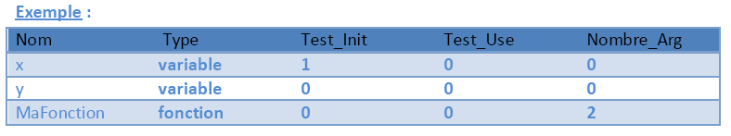
Table des symboles
Analyse sémantique
La table de symboles peut être représentée par une liste chainée de la forme suivante :
Initialisée ?
Utilisée ?

Slide 11
A faire
Analyse sémantique
Vous allez développer un programme c++ permettant de :
Construire la table des symboles : appelée aussi dictionnaire contenant toutes les variables (locales et globales), le nom des procédures…
Définir la structure NŒUD présentée précédemment (à modifier si nécessaire selon vos besoins)
Implémenter les fonctions nécessaires pour gérer cette structure (ajout, modification, suppression…)
Implémenter les contraintes suivantes :
Contrainte 1 : Vérifier la redéfinition des variables déjà déclarées
Exp : vérifier à chaque ajout dans la table « dico » l’existence de la variable en espérant de ne pas la trouver sinon on déclenche un message d’erreur « identificateur déjà déclaré »
Contrainte 2 : Vérifier l’appel des procédures avec les bons arguments

Slide 12
A faire
Analyse sémantique
Contrainte 3 : Vérifier qu’une variable utilisée est bien déclarée.
Contrainte 4 : Vérifier que les variables déclarées sont bien initialisées.
Contrainte 5 : Vérifier qu’une variable déclarée est bien utilisée.
Attention :
Distinguer entre les variables locales et globales
Le compilateur doit analyser le programme pascal lexicalement, syntaxiquement et sémantiquement.
Les messages d’erreurs affichés peuvent être lexicales, syntaxiques et sémantiques.

Slide 13

Merci Pour votre attention!
1.Contexte et Objectifs
2. Analyse lexicale
3. Analyse syntaxique
4. Analyse sémantique
5. Génération de code

